Slide 1
第5章 用户和组管理

Slide 2
用户账户基础
用户配置文件passwd和shadow
用户账户管理命令
组账户基础
组账户配置文件group和gshadow
组账户管理命令

Slide 3
用户账户基础
01

Slide 4
5.1.1 Linux用户账户
Linux系统存在3类用户账户，即超级用户（super user）、系统用户（system user）和普通用户（regular user）。系统为每个用户分配一个唯一的用户ID值UID。
（1）超级用户（super user）
超级用户就是root账户，UID为0。
（2）系统用户（system user）
系统本身或应用程序使用的专门账户。UID的范围为1～499。
（3）普通用户（regular user）
用户登录使用的普通用户账户。UID默认从1000开始顺序编号。

Slide 5
5.1.2 Ubuntu账户
绝大多数的Linux发行版而言，安装过程会设置两个用户的口令：一个是root用户，另一个是用于登录系统的普通用户。
Ubuntu默认禁用root账户。

Slide 6
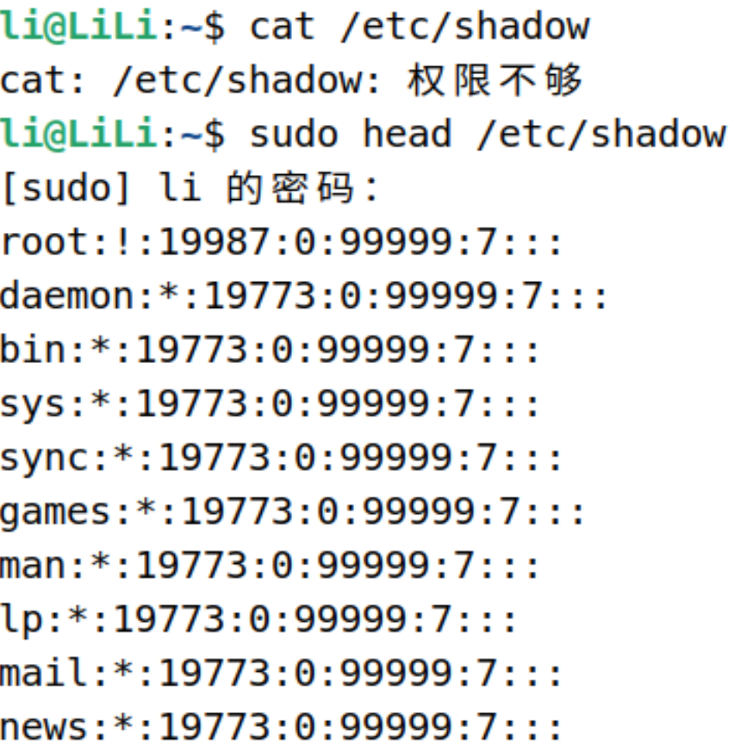
【实例5-1】使用sudo临时使用root身份运行程序。

Slide 7
用户配置文件passwd和shadow
02

Slide 8
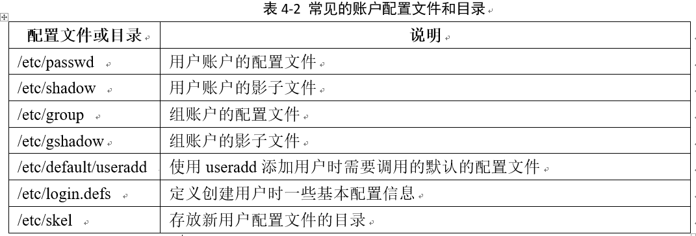
账户配置文件

Slide 9
5.2. 用户配置文件passwd和shadow
用户账户文件/etc/passwd
用户影子文件/etc/shadow

Slide 10
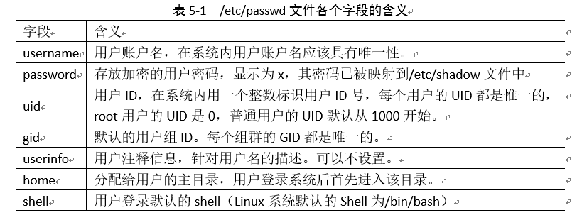
5.2.1 用户账户文件/etc/passwd
格式为： username:password:uid:gid:userinfo:home:shell

Slide 11
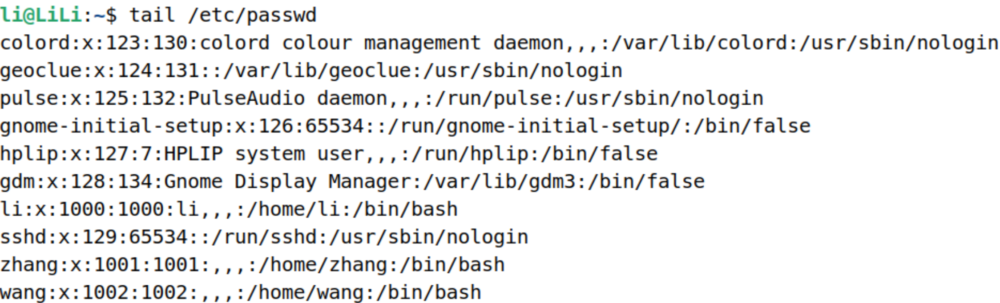
【实例5-2】查看/etc/passwd的内容。

Slide 12
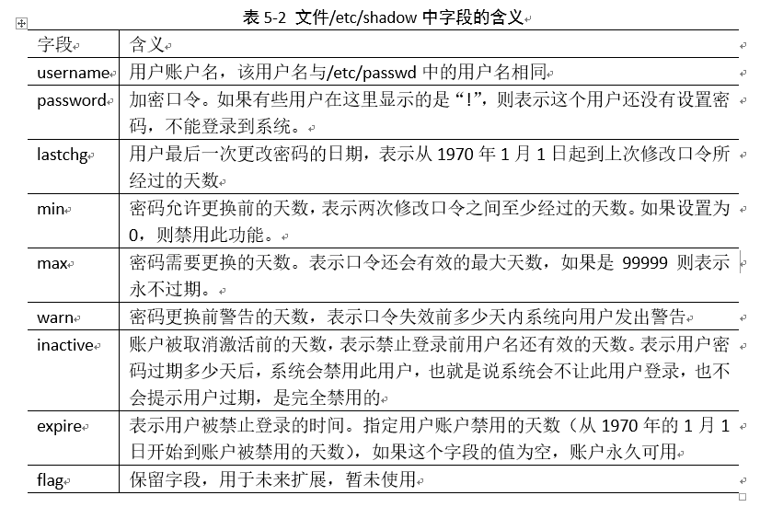
5.2.2 用户影子文件/etc/shadow
格式：username:password:lastchg:min:max:warn:inactive:expire:flag

Slide 13
【实例5-3】查看/etc/shadow的内容。

Slide 14
用户账户管理命令
03

Slide 15
5.3 用户账户管理命令
新建用户账户命令useradd和adduser
修改用户账户命令chage、passwd、usermod
删除用户账户命令userdel和deluser

Slide 16
5.3.1 新建用户账户命令useradd和adduser
（1）使用Linux通用命令useradd
（2）使用Ubuntu专用命令adduser
adduser命令比useradd更方便，功能也更为强大。
建议读者优先考虑使用adduser命令。

Slide 17
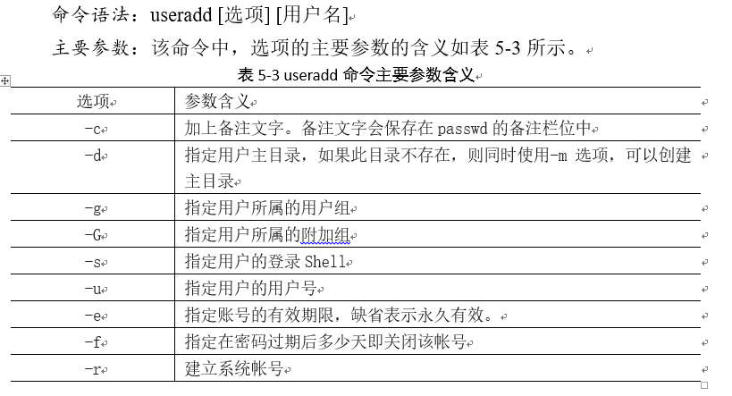
（1）使用Linux通用命令useradd

Slide 18
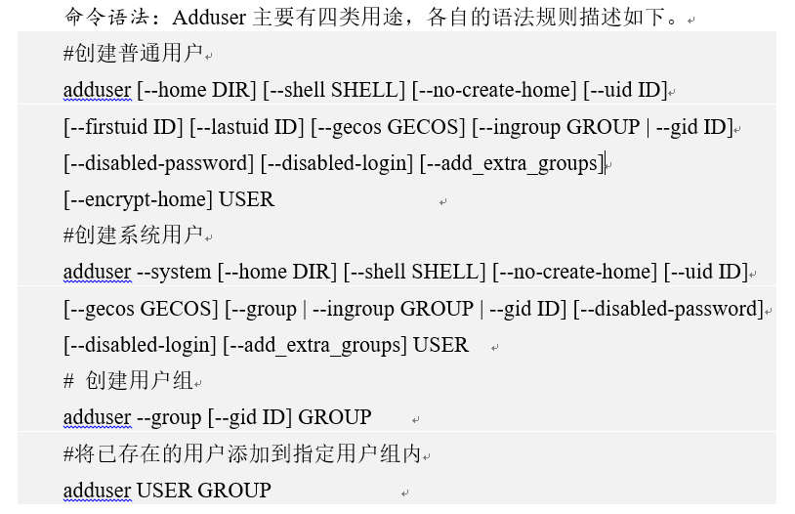
（2）使用Ubuntu专用命令adduser

Slide 19
5.3.2 修改用户账户命令chage、passwd、usermod
（1）设置用户账户口令命令passwd
（2）修改用户账户信息命令usermod
（3）更改用户密码过期信息命令chage

Slide 20
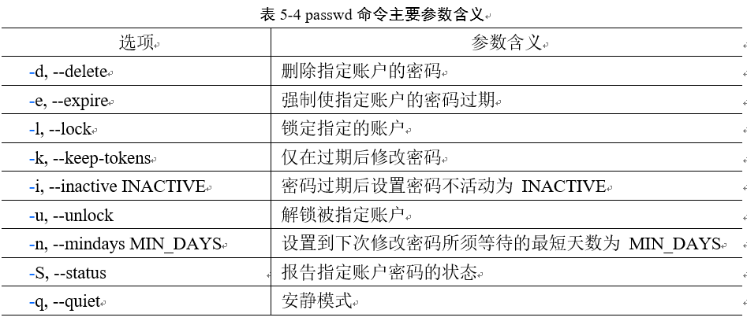
（1）设置用户账户口令命令passwd

Slide 21
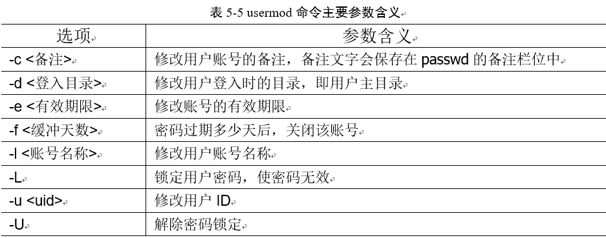
（2）修改用户账户信息命令usermod

Slide 22
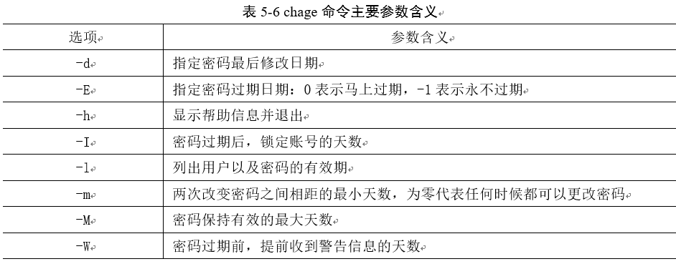
（3）更改用户密码过期信息命令chage

Slide 23
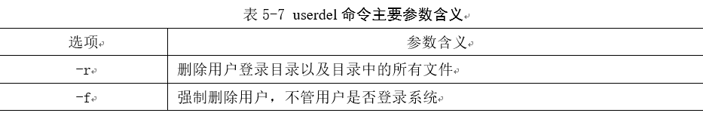
5.3.3 删除用户账户命令userdel和deluser
（1）使用userdel命令删除用户账户
（2）使用deluser命令删除用户或组

Slide 24
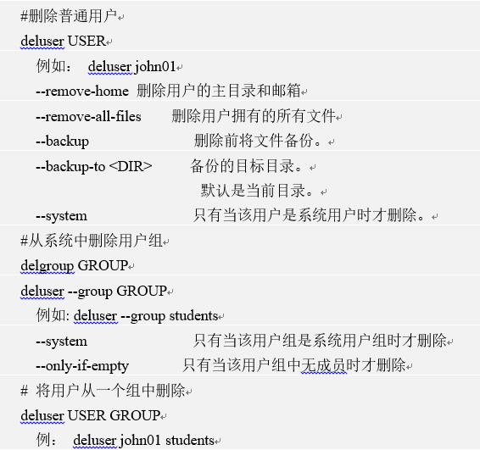
（2）使用deluser命令删除用户或组

Slide 25
组账户基础
04

Slide 26
5.4 组账户基础
用户与组属于多对多的关系。一个用户可以同时属于多个组。
组账户分为超级组（Superuser Group）、系统组（System Group）和自定义组。GID分别为0、1～499、从1000开始。

Slide 27
账户配置文件

Slide 28
5.5 组账户配置文件group和gshadow
5.5.1 组账户文件/etc/group
5.5.2 组账户影子文件/etc/gshadow

Slide 29
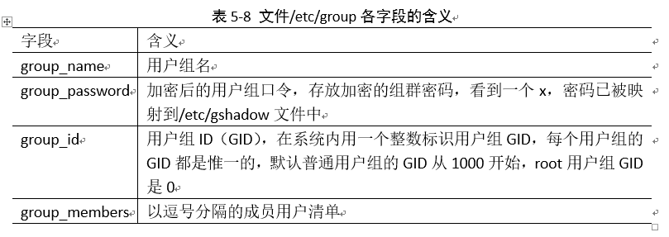
5.5.1 组账户文件/etc/group
格式：group_name:group_password:group_id:group_members

Slide 30
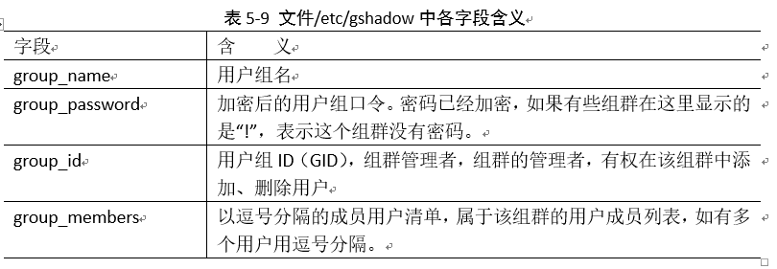
5.5.2 组账户影子文件/etc/gshadow
格式group_name：group_password：group_id：group_members

Slide 31
组账户管理命令
05

Slide 32
5.6 组账户管理命令
创建组账户命令groupadd和addgroup
修改组账户属性命令groupmod
删除组账户
管理组账户命令gpasswd

Slide 33
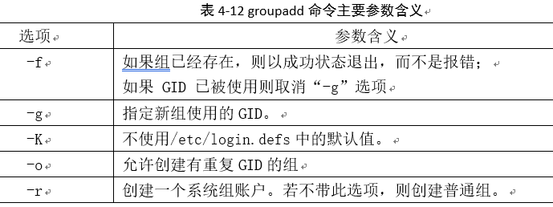
创建组账户命令groupadd和addgroup
使用Linux通用命令groupadd
使用Ubuntu专用命令addgroup

Slide 34
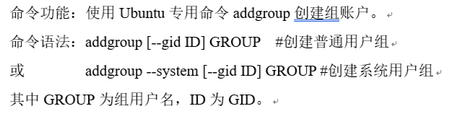
使用 Ubuntu专用命令addgroup

Slide 35
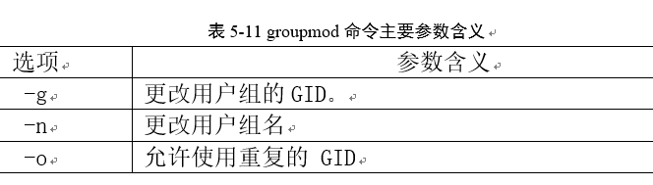
修改组账户属性命令groupmod

Slide 36
删除组账户
使用groupdel命令
groupdel 组名
使用delgroup命令或者deluser命令
delgroup组名
deluser --group 组名

Slide 37
5.6.3 删除组账户
（1）使用groupdel命令
（2）使用delgroup命令或者deluser命令

Slide 38
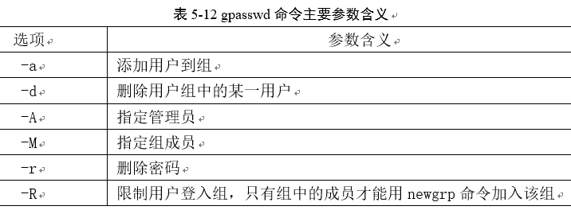
管理组账户命令gpasswd

Slide 39
特殊权限SUID SGID SBIT
05

Slide 40
Linux特殊权限 SUID SGID SBIT
SUID
SGID
SBIT

Slide 41
一、特殊权限SUID SGID SBIT的表示
1、字符表示
rws rw- r-- 表示有SUID
rwx rws r-- 表示有SGID
rw- rw- r-t 表示有SBIT
表示上会有大小写之分，若同时开启执行权限则为小写：
rwsr-sr-t
倘若关闭执行权限，则表示字符会变成大写：
rwSr-Sr-T

Slide 42
2、八进制字串表示
SUID SGID SBIT
0 0 0 没有特殊权限
0 0 1 有SBIT权限
0 1 0 有SGID权限
0 1 1
1 0 0 有SUID权限
1 0 1
1 1 0
1 1 1

Slide 43
二、SUID（Set UID）用户置位S
1、权限SUID说明
SUID权限仅对二进制程序有效
执行者对于该程序需要具有x的可执行权限
本权限仅在执行该程序的过程中有效
执行者将具有该程序所有者的权限
简单的说，就是SUID位被设置时，进程继承了命令拥有者的权限。
注：该权限对目录无效。
2、举例
命令passwd

Slide 44
三、SGID（Set GID）组置位S
1、权限SGID说明
与SUID不同的是，SGID可以针对文件或目录来设置。
（1）对文件来说，SGID有如下功能：
SGID权限仅对二进制程序有效
程序执行者对于该程序来说，需要具有x权限
执行者在执行过程中将会获得该程序用户组的支持
例如：locate定位文件的逻辑位置（利用数据库/var/lib/plocate/plocate.db，更新数据库使用updatedb命令）
（2）对目录来说，SGID有如下功能：
用户若对此目录具有 r与x的权限，该用户能够进入此目录
用户在此目录下的有效用户组将会变成该目录的用户组
若用户在此目录下具有w的权限，则用户所创建的新文件的用户组与此目录的用户组相同（项目开发有用）

Slide 45
2、举例
假设系统中有两个帐号tuser1，tuser2，这两个用户除了自己用户组外还支持一个名为tgroup的用户组，假设这两个用户需要共同拥有/project目录的开发权，该目录不允许其他用户进入查看，请问该目录的权限怎么设置。

Slide 46
四、SBIT（Set BIT）
1、权限SBIT说明
该权限对目录有效，SBIT对目录的作用是：
当用户对此目录具有w，x权限，即具有写入的权限时；
当用户在该目录下创建文件或目录时，仅有自己与root才有权利删除该文件
2、举例
目录/tmp

